Slide 1

ДОПОЛНИТЕЛЬНОЕ ПРОФЕССИОНАЛЬНОЕ ОБРАЗОВАНИЕ В СПБГМТУ
Руководитель Президентской программы подготовки управленческих кадров
д.э.н., профессор Евгений Анатольевич Малышев

Slide 2
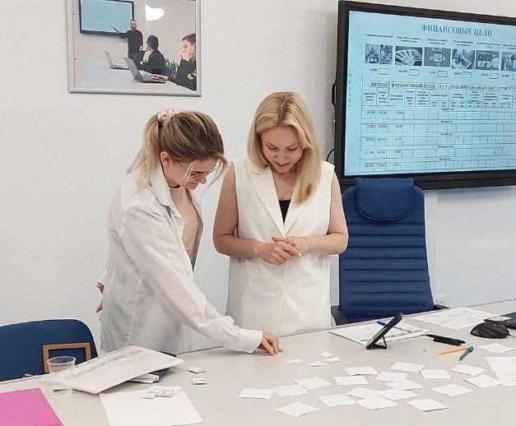
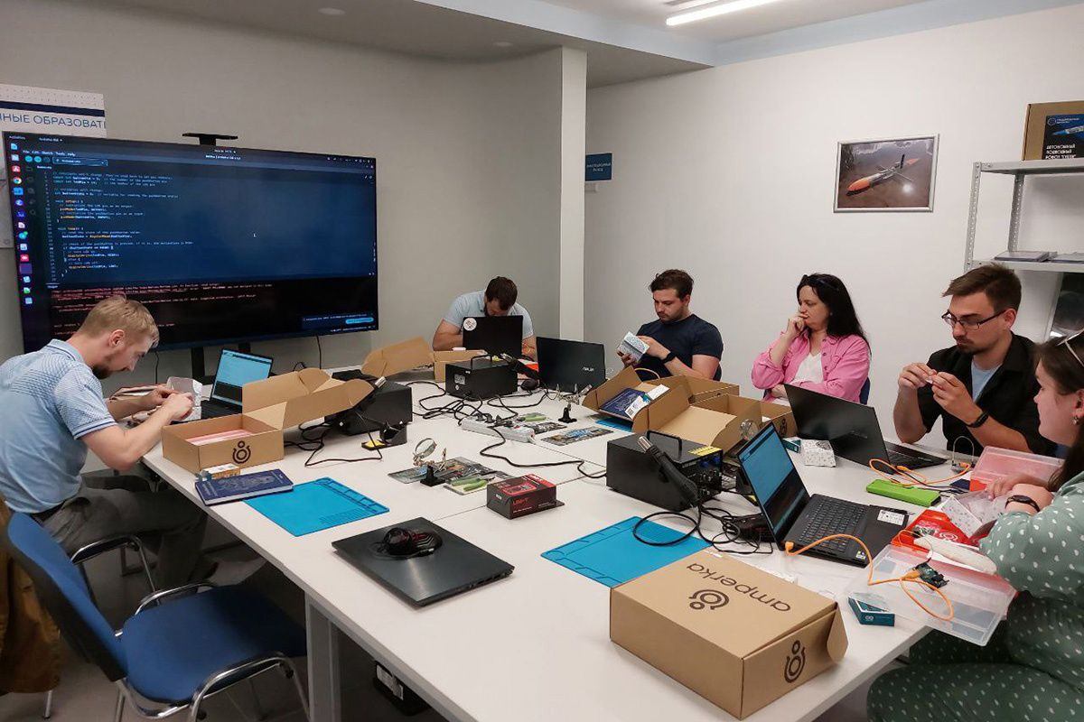
НАПРАВЛЕНИЯ ОБУЧЕНИЯ
Защита ГТ
Информационная безопасность
Информационные технологии
Кибербезопасность
Лазерные и аддитивные технологии
Проектирование и моделирование
Образовательные технологии
Судостроение
Экономика и управление
ДОПОЛНИТЕЛЬНОЕ
ПРОФЕССИОНАЛЬНОЕ
ОБРАЗОВАНИЕ
В СПБГМТУ СЕГОДНЯ
Более
400
высококвалифицированных
преподавателей
Программы повышения квалификации и профессиональной переподготовки по широкому спектру направлений
Фабрика процессов
Президентская программа подготовки управленческих кадров
Программы МВА
Программы по информационной безопасности
Программы в области защиты ГТ
Более
180
образовательных программ
Более
100
заказчиков обучения ежегодно

Slide 3
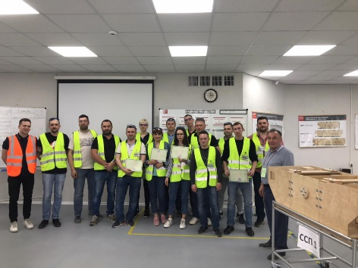
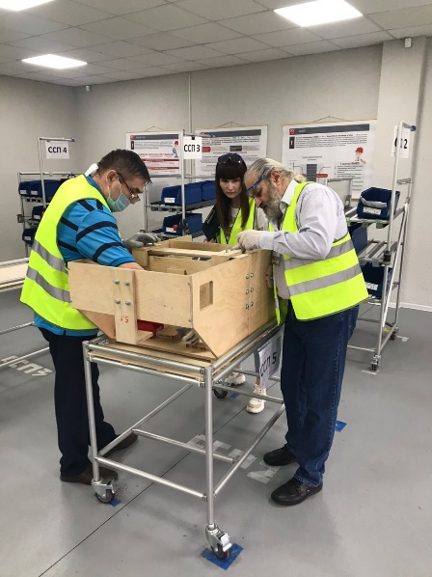
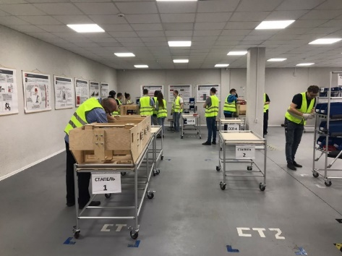






Основные заказчики
ФАБРИКА
ПРОЦЕССОВ
Цель обучения
развитие производственной системы предприятий за счет внедрения методов и инструментов бережливого производства для работников всех уровней подготовки.
Подготовка основана на имитации процесса сборки секций судна.

Slide 4








Темы
ДПО Передовой инженерной школы «Судостроение Индустрии 4.0» СПбГМТУ
Управление персоналом в судостроении: вызовы и реальность
Менеджмент качества судостроительного предприятия
Производственная система судостроительной промышленности
Инновационный менеджмент и цифровизация
Отраслевой бухгалтерский учет
Современная финансовая аналитика в судостроении
Mini MBA
Производственный менеджмент
цифрового судостроения
Программа профессиональной переподготовки
250 академических часов
Онлайн-формат обучения
Для инженеров, профессорско-преподавательского состава и управленческих команд ПИШ

Slide 5
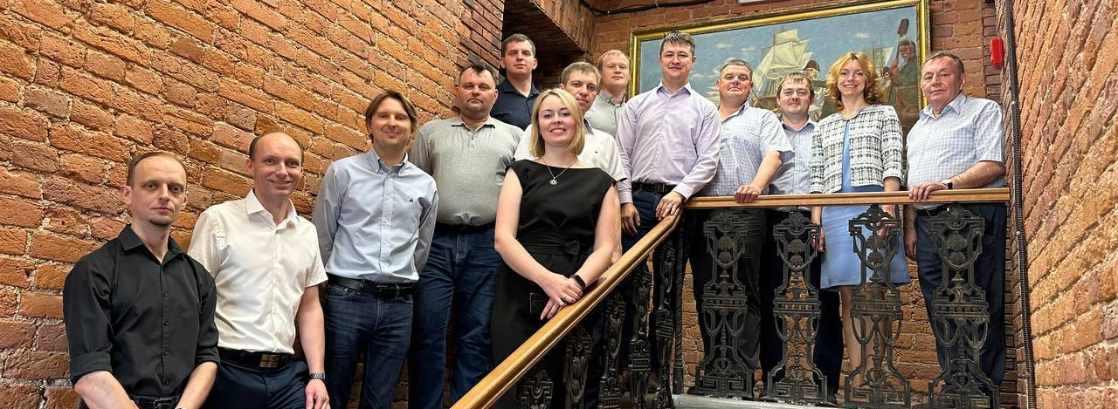








Основные заказчики
Стажировки на ведущих предприятиях судостроительной отрасли
Санкт-Петербурга
Разработка проекта по решению проблемы актуальной для организации
ПРЕЗИДЕНСТКАЯ ПРОГРАММА
ПОДГОТОВКИ УПРАВЛЕНЧЕСКИХ КАДРОВ
Стратегический менеджмент» (менеджмент, тип В)
Программа профессиональной переподготовки
550 академических часов
Очно-заочная форма обучения (без отрыва от работы)
Цель программы
Подготовка управленцев, обладающих:
умениями принимать рациональные и эффективные решения в разнообразных управленческих ситуациях
навыками использования инновационных подходов при решении бизнес-задач
владения средствами эффективного управления человеческими ресурсами в условиях острой конкуренции

Slide 6
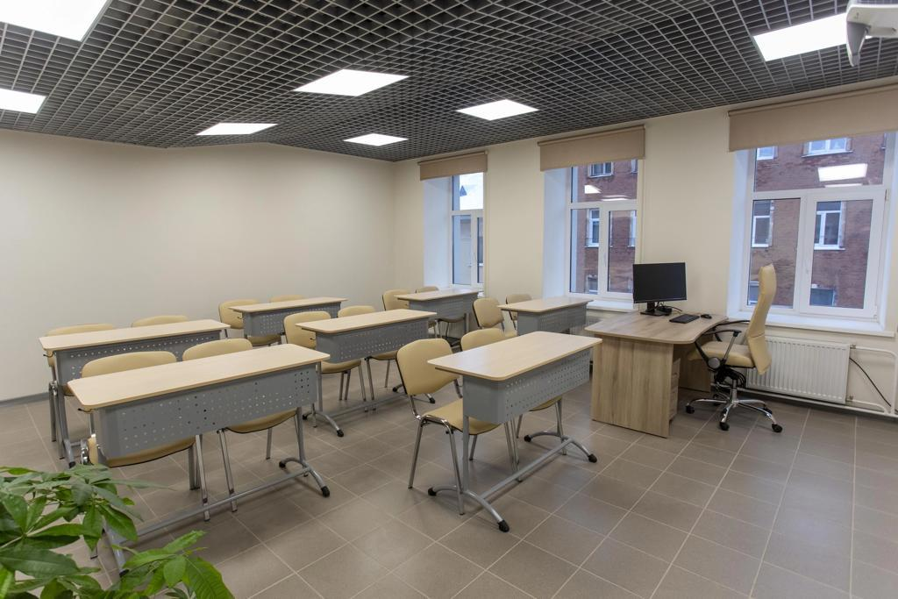
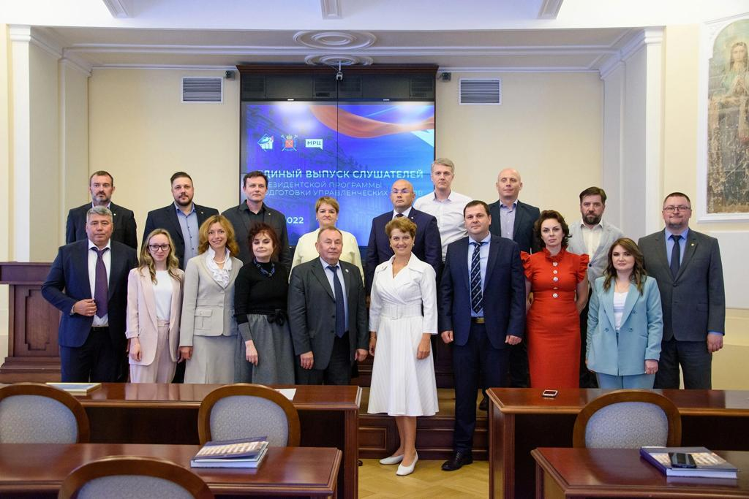
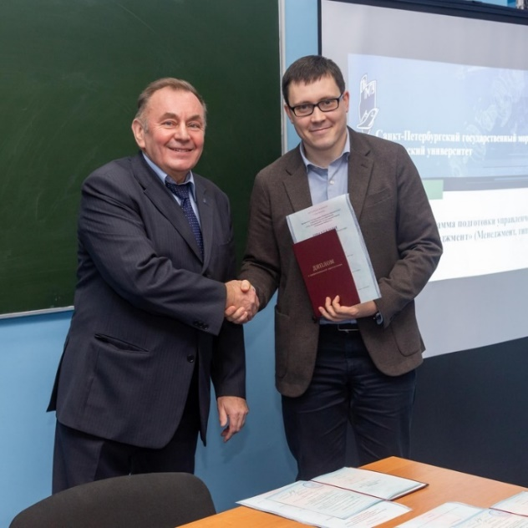
Образовательный процесс

Slide 7
Благодарю за внимание!

